Slide 1
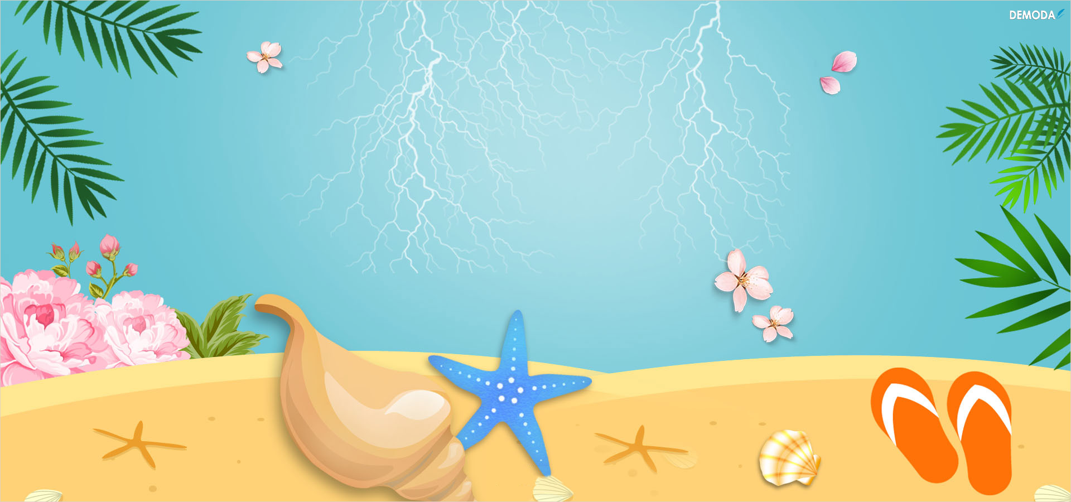
CHÀO MỪNG CÁC CON
ĐẾN VỚI TIẾT HỌC HÔM NAY!

Slide 2
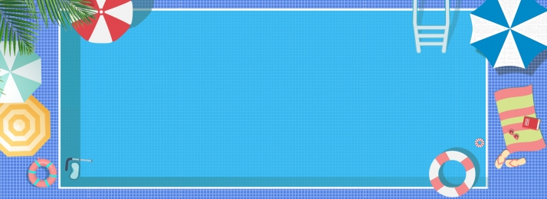
MĨ THUẬT LỚP 5 – CHỦ ĐỀ 5: ĐẠI DƯƠNG XANH
BÀI 10
BẢO VỆ
MÔI TRƯỜNG BIỂN
(2 TIẾT)

Slide 3

CHUẨN BỊ
Bút chì, tẩy, màu vẽ, giấy màu, kéo, hồ dán,...

Slide 4


MỤC TIÊU BÀI HỌC

Slide 5

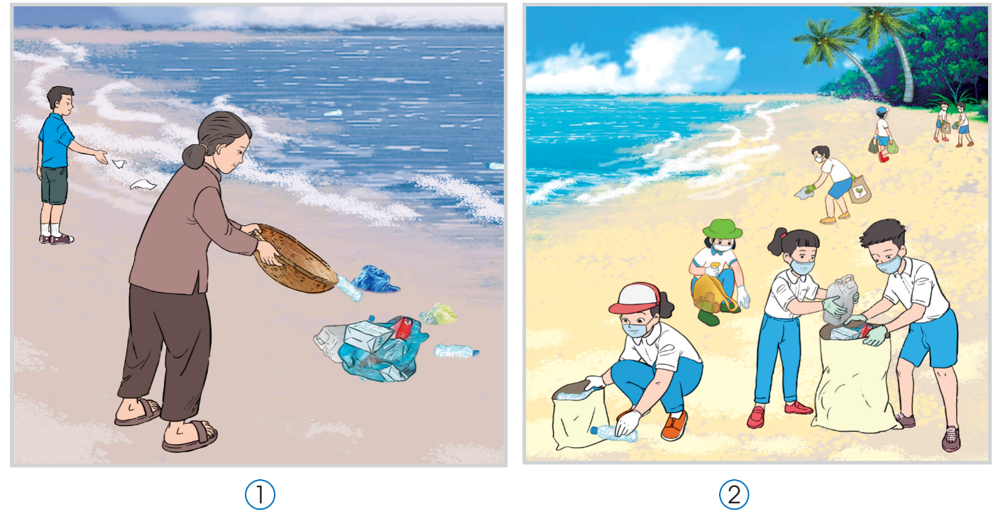
1. QUAN SÁT, NHẬN BIẾT
Quan sát những hình ảnh dưới đây và cho biết:
+ Hình nào thể hiện hoạt động bảo vệ môi trường biển?
+ Hình nào thể hiện hoạt động gây hại cho môi trường biển?
+ Con có ý tưởng gì để bảo vệ môi trường biển?

Slide 6
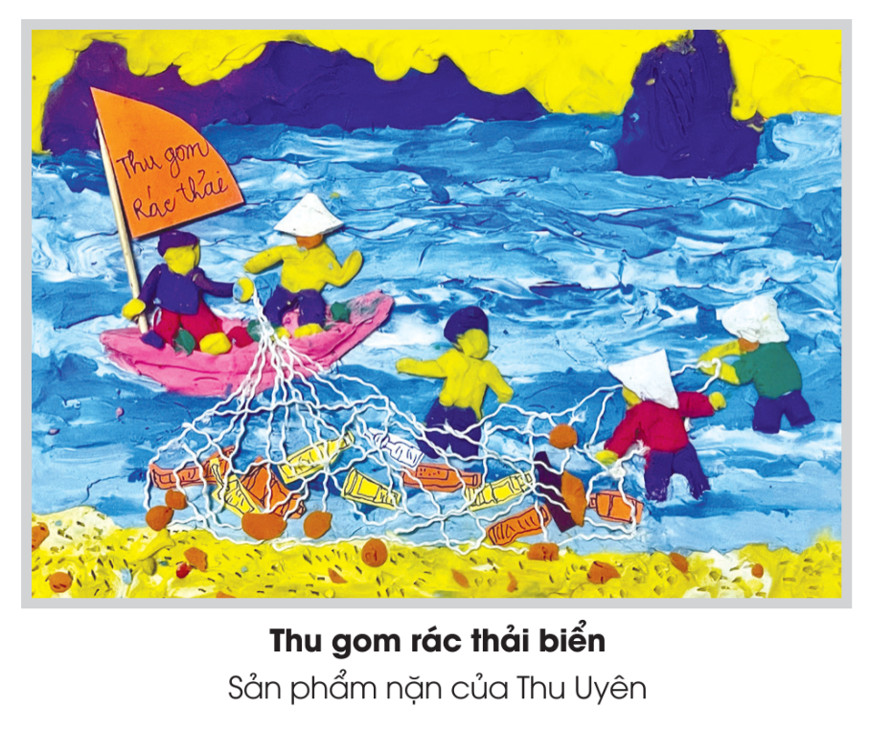

1. QUAN SÁT, NHẬN BIẾT
Quan sát những hình ảnh dưới đây và cho biết:
+ Sản phẩm thể hiện điều gì, hình ảnh nào là chính, hình ảnh nào là phụ?
+ Trên sản phẩm, màu sắc được sử dụng thể hiện sự tương phản (nóng, lạnh, đậm, nhạt) ở hình ảnh, chi tiết nào?

Slide 7

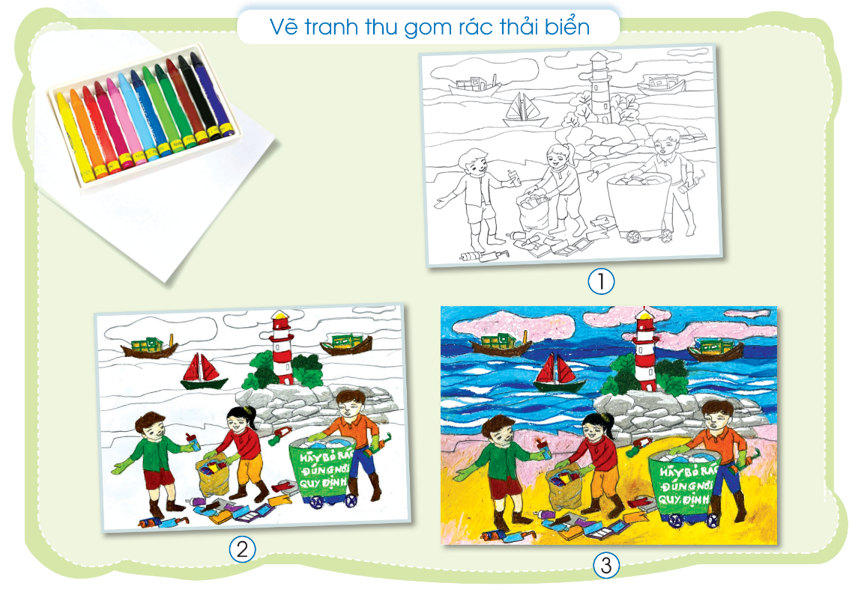
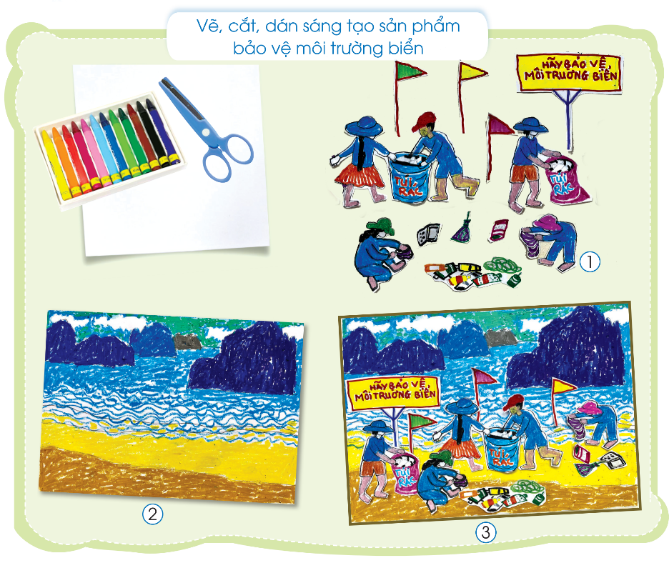
2. THỰC HÀNH, SÁNG TẠO
Quan sát hình để nhận biết một số cách để sáng tạo
sản phẩm mĩ thuật đề tài bảo vệ môi trường biển?

Slide 9

LUYỆN TẬP – SÁNG TẠO
Hãy sáng tạo sản phẩm mĩ thuật về đề tài
bảo vệ môi trường biển theo ý thích.

Slide 10
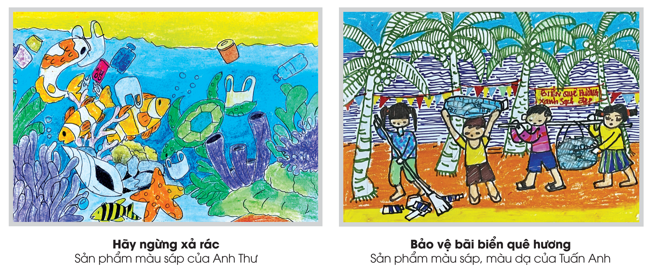
SẢN PHẨM THAM KHẢO

Slide 11

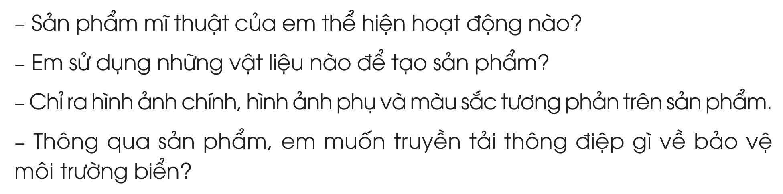
TRƯNG BÀY SẢN PHẨM VÀ CHIA SẺ

Slide 12
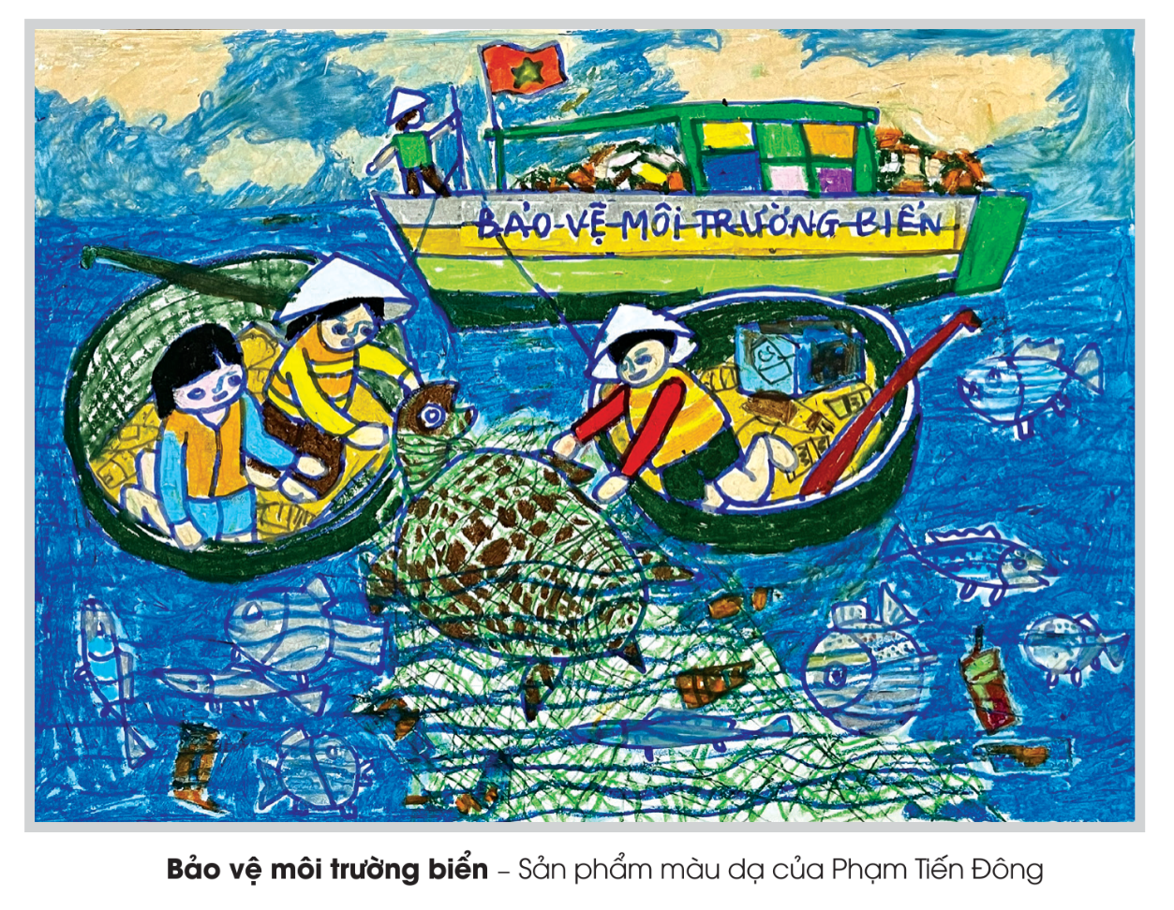
VẬN DỤNG – PHÁT TRIỂN
Có thể tạo sản phẩm mĩ thuật đề tài bảo vệ môi trường biển bằng hình thức nào khác?

Slide 13



Slide 14

DẶN DÒ
- Bài sau: Bộ đội hải quân.
- Chuẩn bị: Giấy vẽ, màu vẽ, giấy màu, hồ dán, kéo, đất nặn,…

Slide 15

HẸN GẶP LẠI CÁC CON
TRONG BÀI HỌC SAU!

